Slide 1
Мнемотехника, как средство мотивации речевой активности детей при пересказе
Подготовила воспитатель МАДОУ № 185 г.Казань
Мубаракшина Гульнара Равилевна

Slide 2
Возможность говорить, общаться - это удивительный дар природы. И с этим даром нужно обращаться не только бережно, но и умело. На формирование способности говорить природа отвела не так уж много времени - это период с 1 года до 8-9 лет. И если ребенок не заговорил в этот период, то в дальнейшем это умение ему не будет дано.

Slide 3
Работая с детьми, приходиться искать вспомогательные средства, облегчающие и направляющие процесс становления у детей осмысленного высказывания, одним из таких средств является мнемотехника

Slide 4
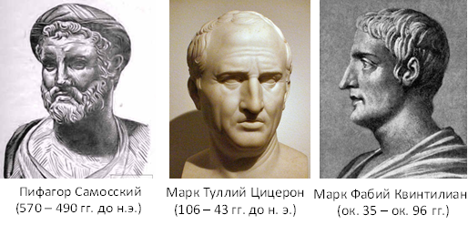
Мнемотехника-технология развития памяти, совокупность правил и приемов, обеспечивающих эффективное запоминание, сохранение и воспроизведение информации и конечно развитие речи.
Понятие «Мнемотехника» происходит от греческого «mnemonikon» – искусство запоминания.
Считается, что это слово придумал Пифагор Самосский (филосов и математик-6 век до н.э
Сама история этой техники насчитывает более 2500 лет.

Slide 5
Особое место в работе с детьми занимает использование в качестве дидактического материала-мнемотаблица

Slide 6
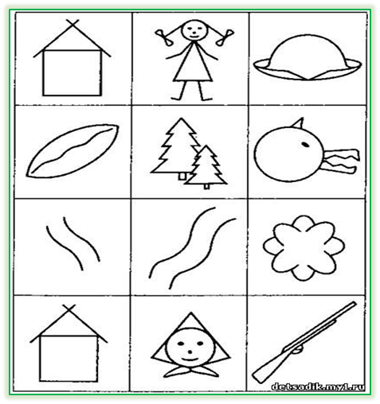
Мнемотаблица
Это схема, в которой заложена определенная информация. Суть мнемосхемы заключается в следующем: на каждое слово или маленькое словосочетание придумывается картинка (изображение); таким образом весь текст зарисовывается схематично, глядя на эти схемы – рисунки, ребенок легко запоминает информацию

Slide 7
Структура работы с мнемотаблицей
Как и любая работа строится от простого к сложному.Начинают работу с простейших мнемоквадратов «рисунок1»,последовательно переходим к мнемодорожкам «рисунок2», и позже к мнемотаблицам «рисунок 3» и «рисунок 4»

Slide 8
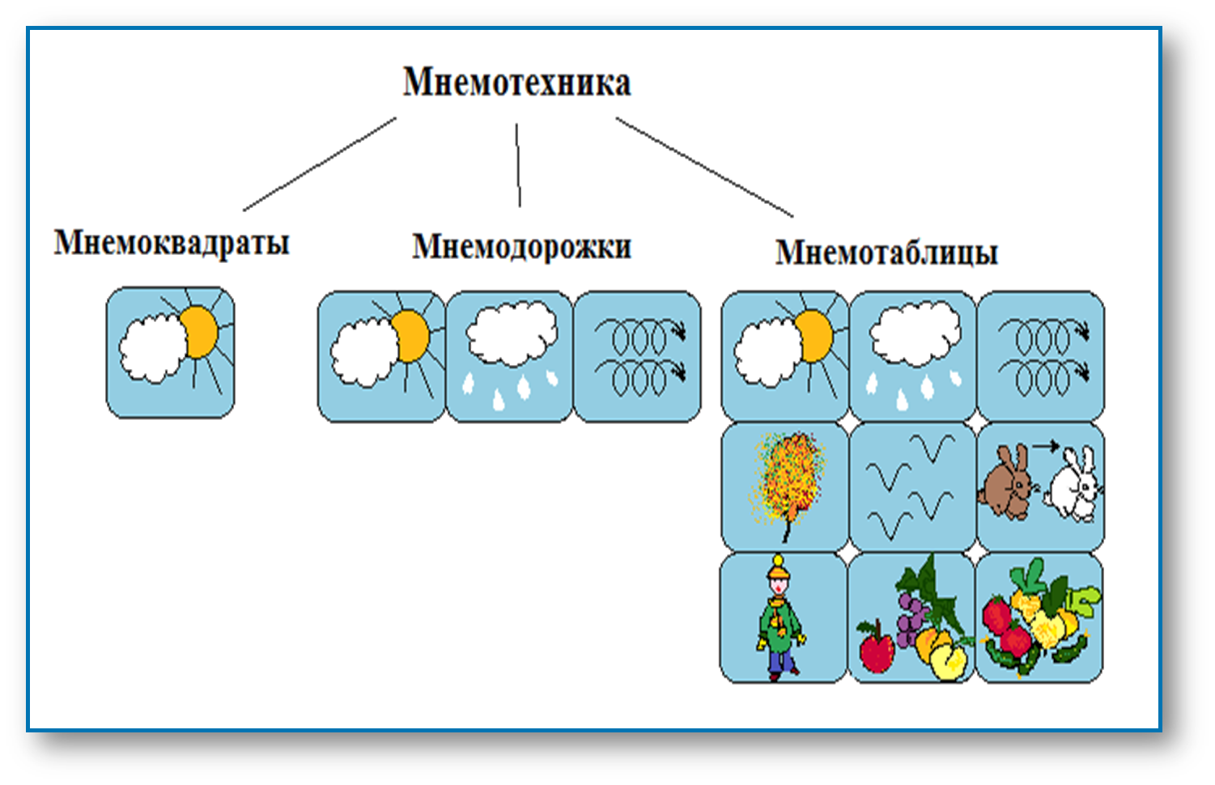
Структура мнемотехники

Slide 9
Овладение приемами работы с мнемотаблицами значительно сокращает время обучения и одновременно решает задачи, направленные на:
развитие основных психических процессов – памяти, внимания, образного мышления;
Развитие связной речи;
развитие мелкой моторики рук при частичном или полном графическом воспроизведении.

Slide 10
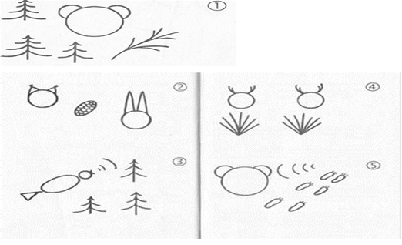
Составление описательного рассказа
Это наиболее трудный вид в монологической речи.
Дети не располагают теми знаниями, которые приобретают в течение жизни. Чтобы описать предмет, его надо осознать, а осознание - это анализ. Что ребенку очень трудно. Здесь важно научить ребенка сначала выделять признаки предмета.

Slide 11
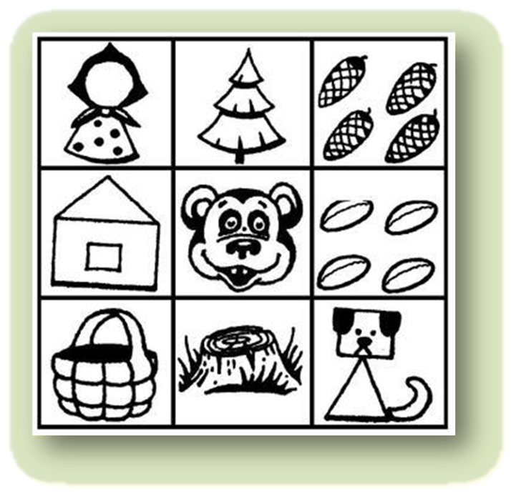
Пересказ
При пересказе с помощью мнемотаблиц, дети видят всех действующих лиц, и свое внимание концентрируют на правильном построении предложений, на воспроизведении в своей речи необходимых выражений

Slide 12
Вывод
В результате использования таблиц-схем и мнемотаблиц:
Расширяется не только словарный запас, но и знания об окружающем мире.
Появляется желание пересказывать — ребенок понимает, что это совсем не трудно.
Заучивание стихов превращается в игру, которая очень нравится детям.
Это является одним из эффективных способов развития речи дошкольников.
Необходимо помнить, что уровень речевого развития определяется словарным запасом ребёнка. И всего несколько шагов, сделанных в этом направлении, помогут вам в развитии речи дошкольника.

